Slide 1


Slide 2
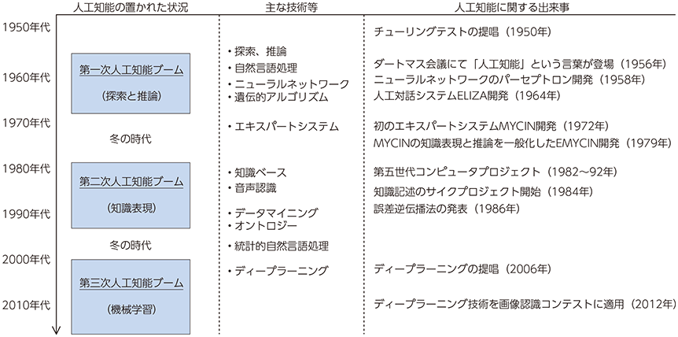
（出典）総務省「ICTの進化が雇用と働き方に及ぼす影響に関する調査研究」（平成28年）

